Slide 1
ВОЛОНТЁРЫ ТВОРЧЕСТВА
ОЗЁРСК

Slide 2
ПРЕДПОСЫЛКИ К СОЗДАНИЮ
ОЩЕСТВЕННОГО ДВИЖЕНИЯ
Март
2019
Создание общественного движения «Волонтеры культуры»
2019
Включение движения в национальную программу «Культура»
Август
2018
Заместитель Руководителя Администрации президента РФ С.В. Кириенко поддержал создание общественного движение «Волонтеры культуры»

Slide 3
РЦД
координационно-методическая площадка привлекающая ресурсы для обеспечения деятельности волонтерских обеднений ув сфере культуры и искусства

Slide 4
ЦЕЛЬ И ЗАДАЧИ
Цель:
Вовлечение в добровольчество молодежь в возрасте от 18 до 35 лет, людей старшего поколения и людей с инвалидностью общим числом 600 человек, через инфраструктурную поддержку добровольцев, осуществляющих деятельность в сфере культуры и искусства на территории Озерского городского округа в период с февраля 2021 года по ноябрь 2021 год..
Задачи:
информирование, обучение и вовлечение действующих и потенциальных добровольцев
создание системы информационного медиа-пространства для освящения культурно-досуговых мероприятий
организация и проведение культурно-массовых мероприятий в сфере культуры

Slide 5
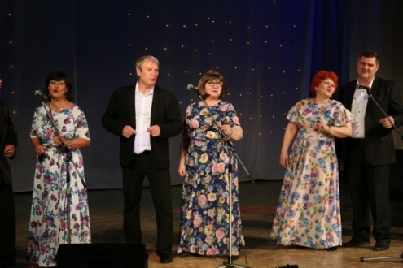
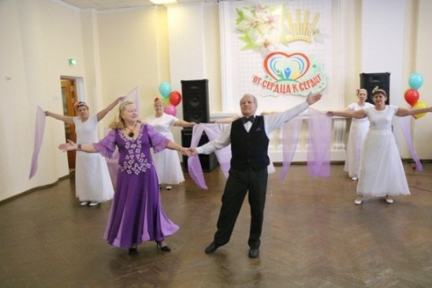
НАПРАВЛЕНИЯ РАБОТЫ И БЛАГОПОЛУЧАТЕЛИ
Организация работы мини-киностудии
Лектории по инклюзивному, культурному и медиа-волонтерства, предоставления квокинг-пространства
Медиа-центр
Школа волонтеров куотуры
Центр
инклюзии
Проведение городского фестиваля «Смотри на меня как на равного»
Центр серебряного волонтерства
Проект «Голос 60+», лекции для старшего поколения от «серебряных» волонтеров

Slide 6
ВЗАИМОДЕЙСТВИЕ
ОРГАНЫ ГОС.
ЕСУРСТНОГО ЦЕНТРА
Министерство культуры РФ
Министерство культуры
Челябинской области
Управление культуры администрации Озерского городского округа
Служба по делам молодежи администрации Озерского городского округа
РЦД
«Добровольцы творчества»
Органы государственной власти и МСУ
Коммерческие организации
Общество
СМИ
СО НКО, осуществляющие деятельность в сфере культуры и искусства
Добровольческие (волонтерские ) организации/ объединения, осуществляющие деятельность в сфере культуры и искусства
Общественные палаты всех уровней
Интеграция добровольческого движения в сфере культуры и искусства осуществляется при координационной и организационной поддержке ресурсного центра. Для создания эффективной системы поддержки необходимо формирование организационного ядра – совокупности (пула) организаций‑партнеров.

Slide 7
Вокальный проект «Голос Озерска 60+»
НАПРАВЛЕНИЯ ПВБОТЫ
МЕДИА ВОЛОНТЕРСТВО
СЕРЕБРЯНОЕ ВОЛОНТЕРСТВО
Школа волонтеров культуры,
создание медиа-студии
ИНКЛЮЗИВНОЕ ВОЛОНТЕРСТВО
Фестиваль творчества лиц с ОВЗ
«От сердца к сердцу»

Slide 8
РЕЗУЛЬТАТИВНОСТЬ
Количественные показатели:
1. Проведено не менее 5 мероприятий, направленных на добровольчество (волонтерство) в сфере культуры;
2. Не менее 600 граждан, будут вовлечены в добровольческую деятельность в том числе:
- количество добровольцев от 14 до 35 лет - не менее 100 человек;
- количество добровольцев от 35 до 60 лет - не менее 200 человек;
- количество добровольцев от 60 лет и старше - не менее 300 человек.
3. Не менее 600 граждан, будут вовлечены в культурную деятельность, из них:
- людей с ограниченными возможностями здоровья - не менее 60 человек:
- молодежь от 14 до 35 лет - не менее 100 человек;
- людей среднего возраста - не менее 180 человек;
людей старшего поколения- не менее 250 человек.
4. Не менее в 4 СМИ, включая сайты учреждений и соц. сети будет освящена деятельность волонтеров (добровольцев).
Качественные показатели:
- формирование подготовленной команды волонтёров;
- формирование и развитие навыков работы с пенсионерами и людьми с ОВЗ;
- формирование и развитие навыков информационного освещения культурных мероприятий;
- повышение степени удовлетворенности населения качеством предоставляемых услуг в сфере культуры и искусства.

